Slide 1
Học sâu
Chương 8
PGS.TS. Dương Tuấn Anh
7/2021

Slide 2
Nội dung
1. Học sâu
2. Mạng nơ ron tích chập CNN
3. Mạng nơ ron LSTM
4. Những công cụ cho mạng nơ ron học sâu
5. Kết luận

Slide 3
1. Học Sâu (Deep Learning)
Học sâu là một họ những kỹ thuật học máy trong đó nhiều tầng (layer) của các chặng xử lý thông tin với kiến trúc phân cấp được tận dụng để học các đặc trưng (feature learning) và phân lớp mẫu.
Một mô hình kiến trúc sâu bao gồm nhiều tầng kết hợp các tác vụ phi tuyến (non-linear operation) tại các đơn vị xuất của nó.
Ý tưởng chính là có những đơn vị phát hiện đặc trưng (feature detector unit) tại mỗi tầng mà rút trích dần và tinh chế những đặc trưng tinh tế và bất biến từ những dữ liệu thô ban đầu.
Các tầng thấp rút trích những đặc trưng đơn giản và những đặc trưng này được nạp qua những tầng cao hơn để phát hiện những đặc trưng phức tạp hơn.
Ngược lại những mô hình không sâu (shallow models ), (thí dụ các mang nơ ron một tầng ẩn), chỉ gồm một ít tầng chủ yếu ánh xạ những đặc trưng ban đầu của dữ liệu nhập sang một không gian đặc trưng của ứng dụng cần xử lý.

Slide 4
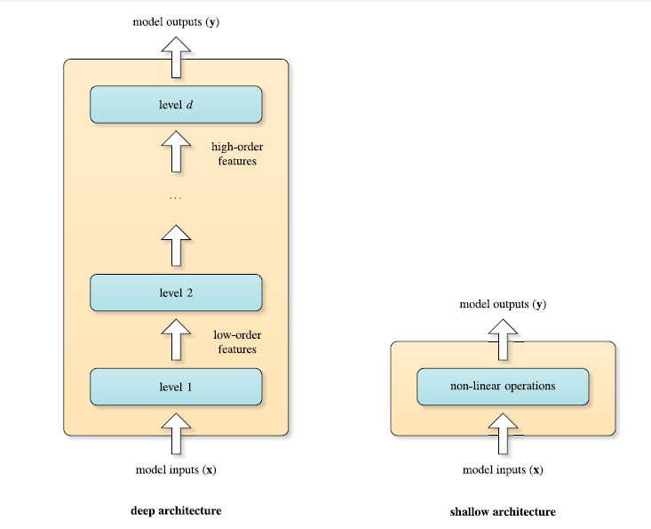
Hình 8.1 Minh họa những điểm khác biệt giữa mô hình sâu và mô hình không sâu.

Slide 5
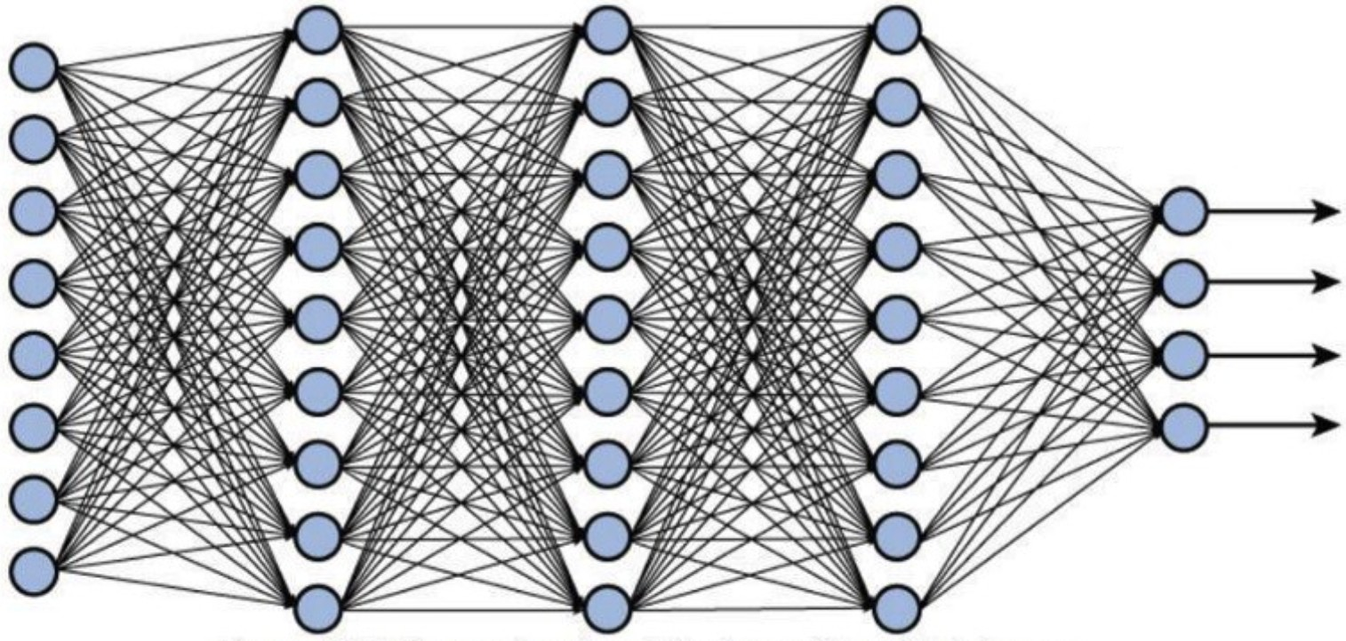
Mạng nơ ron học sâu
Hình 8.2 Mạng nơ ron học sâu (gồm 3 tầng ẩn)

Slide 6
Khi nào nên dùng mô hình học sâu?
Dữ liệu nhiều
Có thể tiếp cận và sử dụng năng lực xử lý mạnh của phần cứng
Thiếu tri thức của miền ứng dụng
Các bài toán phức tạp như
Thị giác máy tính (Computer vision)
Xử lý ảnh (Image processing)
Xử lý ngôn ngữ tự nhiên (Natural language processing)

Slide 7
Học sâu và mạng nơ ron học sâu
Các kiến trúc học sâu hiệu quả gấp bội lần so với các kiến trúc không sâu.
Học sâu vận dụng các kỹ thuật từ các lãnh vực như mạng nơ ron (neural network), mô hình đồ thị (graphical modeling), toán tối ưu (optimization,) , nhận dạng mẫu ( pattern recognition ) và xử lý tín hiệu (signal processing).
Trong chương này chúng ta tập trung vào học sâu bằng mạng nơ ron thông qua hai loại mạng nơ ron học sâu:
Mạng nơ ron tích chập (Convolutional Neural Network)
Mạng nơ ron LSTM (Long Short Term Memory network)
Bất cứ mạng nơ ron này có hai tầng ẩn trở lên là mạng nơ ron học sâu.

Slide 8
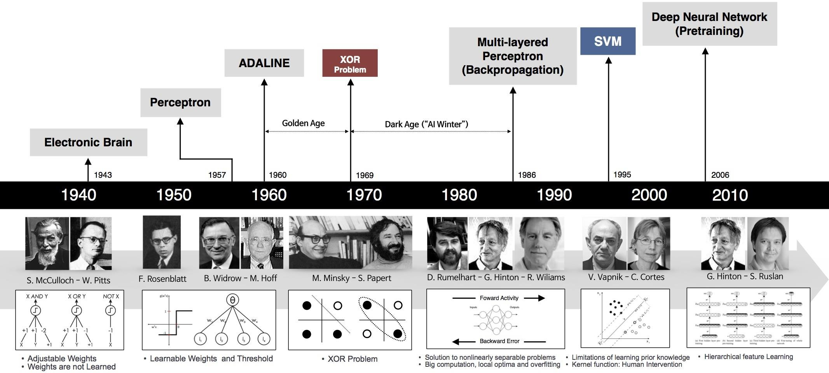
Lịch sử phát triển của deep learning
Hình 8.3 Lịch sử của Học sâu

Slide 9
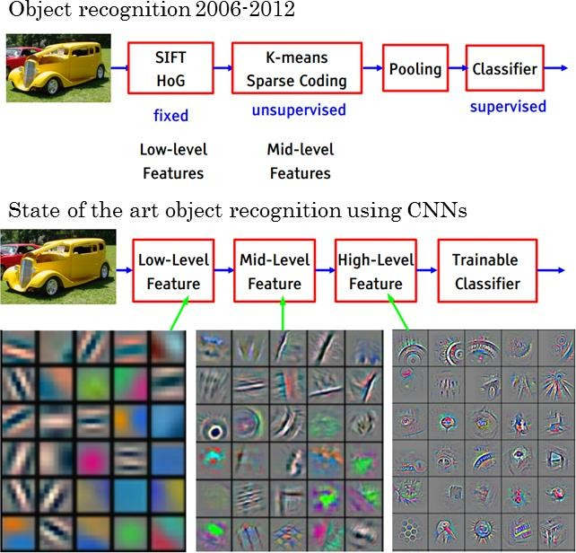
Tiến triển của xử lý ảnh
2010-11: sử dụng hand-craft feature và
các bộ phân lớp không sâu
2012-2016: ConvNets, được sử dụng như là feature learning
2012: AlexNet: thành công mở ra kỷ nguyên mới
2013: ZFNet: vài cải tiến trên AlexNet
2014:
VGGNet: sâu hơn, đơn giản hơn
InceptionNet: mạng trong mạng, sâu hơn
2015: ResNet: sâu hơn nữa, có cấu trúc giữ được thông tin ban đầu
2016: Ensembled networks
2017: Squeeze Network …

Slide 10
2. Mạng nơ ron tích chập
Mạng nơ ron tích chập (convolutional neural network –CNN) là một họ mạng nơ ron đa tầng được thiết kế chuyên cho dữ liệu hai chiều như hình ảnh và video.
Mạng nơ ron CNN tận dụng cấu trúc không gian của hình ảnh.
Trong mạng nơ ron CNN, những bộ phận của hình ảnh (được gọi là các trường tiếp nhận cục bộ - local receptive field) được coi như là những dữ liệu đầu vào của tầng thấp nhất trong cấu trúc phân cấp của mạng.
Thông tin được lan truyền qua các tầng khác nhau của mạng mà tại mỗi tầng sự sàng lọc số (digital filtering) được áp dụng để rút trích những đặc trưng tiềm ẩn từ dữ liệu quan sát.
Có hai loại tầng sau đây làm nên mạng nơ ron CNN:
Tầng tích chập (Convolution layer)
Tầng lấy mẫu giảm (Subsampling layer)

Slide 11
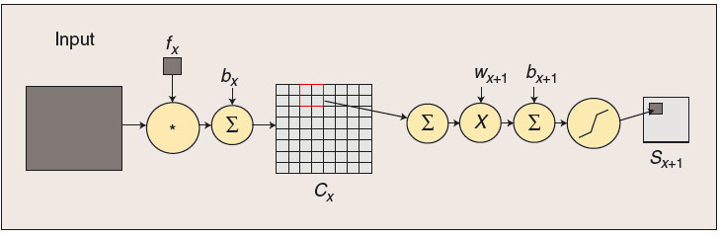
Hình 8.4 Minh họa mạng nơ ron tích chập
Quá trình tích chập p bao gồm việc tính tích chập dữ liệu đầu vào (hình ảnh) với một bộ lọc (filter) khả huấn luyện f_{x}, rồi thêm một độ lệch (bias) khả huấn luyện b_{x} để sinh ra tầng tích chập C_{x}.
Quá trình lấy mẫu giảm bao gồm lấy tổng một vùng lân cận, đánh trọng số bằng trị vô hướng w_{x+1}, thêm độ lệch khả huấn luyện b_{x+1} và truyền sang một hàm sigmoid để tạo ra một bản đồ đặc trưng nhỏ hơn S_{x+1}.

Slide 12
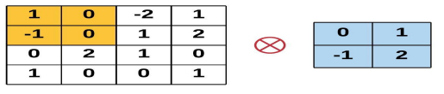
Thí dụ về phép toán tích chập

Slide 13
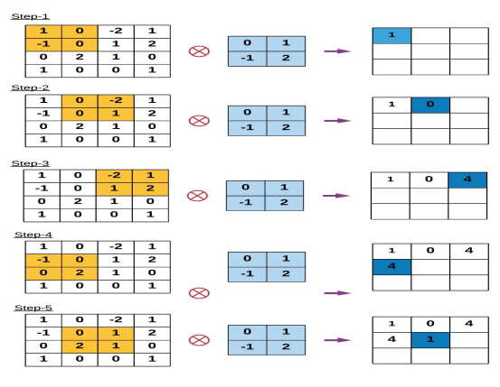

Slide 14
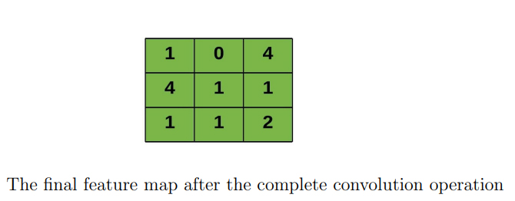
Kết quả

Slide 15
Tích chập và lấy mẫu giảm
Hình ảnh nhập vào được tích chập với một tập gồm N bộ lọc (filter) nhỏ mà có các hệ số hoặc là được huấn luyện hoặc là được xác định trước.
Tầng thứ nhất (thấp nhất) của mạng bao gồm những “bản đồ đặc trưng” (feature maps ) mà là kết quả của quá trình tích chập với một độ lệch thêm vào và một tác vụ nén hoặc chuẩn hóa các đặc trưng.
Giai đoạn đầu tiên này được tiếp theo bởi một giai đoạn lấy mẫu giảm (subsambling) (thí dụ, một phép tính trung bình 2×2) để thu giảm hơn nữa số chiều và đem lại một sự vững chắc đối với các phép tịnh tiến không gian (spatial shift).
Bản đồ đặc trưng được lấy mẫu giảm bằng cách tiếp nhận một sự đánh trọng số và độ lệch khả huấn luyện để rồi truyền sang một hàm kích hoạt.

Slide 16
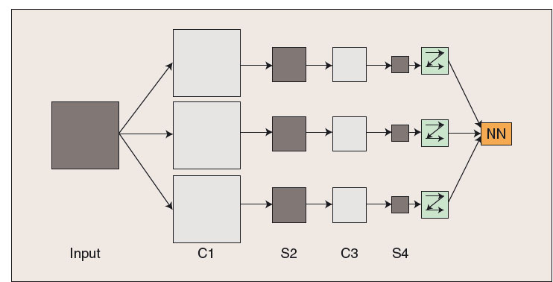
Những đầu ra này sẽ hình thành một bản đồ đặc trưng mới mà cũng sẽ được truyền sang một chuỗi khác gồm các khâu tích chập, lấy mẫu giảm và hàm kích hoạt.
Quá trình trên được lặp một số lần bất kỳ.
Hình. 8.5
Tầng lấy mẫu giảm (subsampling) còn được gọi là tầng gộp (pooling layer).

Slide 17
Thí dụ về mạng nơ ron tích chập
Trong Hình 8.5, hình ảnh nhập vào được tích chập với 3 bộ lọc (filter) và các độ lệch (bias) để tạp ra ba bản đồ đặc trưng (feature map) ở tầng C1.
Mỗi nhóm 4 pixel trong bản đồ đặc trưng được cộng, đánh trọng số và phối hợp với một độ lệch, rồi được truyền sang một hàm sigmoid để sinh ra ba bản đồ đặc trưng khác ở tầng S2.
Ba bản đồ đặc trưng ở tầng S2 lại được lọc để tạo ra tầng C3. Kế đến, cả hệ phân cấp tạo ra tầng S4 với cùng một cách như khi tạo ra tầng S2.
Sau cùng các giá trị pixel này được rasterize và biểu diễn thành một vector đơn để đưa sang một mạng nơ ron truyền thống để tạo đầu ra.

Slide 18
Tầng dày đặc (Dense layer)
Tại giai đoạn cuối cùng của quá trình, các trị đầu ra được truyền thẳng sang một mạng nơ ron truyền thẳng để tạo ra trị đầu ra cuối cùng của hệ thống (tầng này còn được gọi là tầng dày đặc).
Mối liên hệ mật thiết giữa các tầng và thông tin dạng không gian trong mạng CNN khiến cho những mạng này rất thích hợp với ứng dụng xử lý hình ảnh.
Tóm lại:
Các tầng lấy mẫu giảm (subsampling layer) có thể lấy mẫu hình ảnh theo kiểu nhỏ bớt (down-sample ) và giảm thiểu chi tiết.
Các tầng tích chập (Convolution layer) có thể phát hiện các đặc trưng tại bất kỳ phần nào của tấm ảnh.

Slide 19
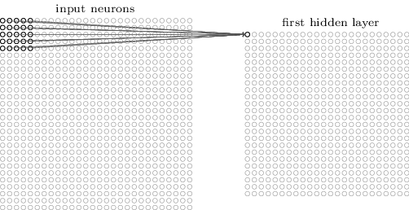
Trường tiếp nhận cục bộ (local receptive field)
Hình 8.6
Mỗi đơn vị neuron tại tầng ẩn đầu tiên được kết với một vùng nhỏ của các nơ ron đầu vào, thí dụ một vùng 5×5, tức là tương ứng với 25 pixel đầu vào.
Vùng như vậy trong hình ảnh đầu vào được gọi là trường tiếp nhận cục bộ (local receptive field.)
Rồi thì chúng ta sẽ trượt (stride) trường tiếp nhận cục bộ này xuyên qua toàn bộ hình ảnh.

Slide 20
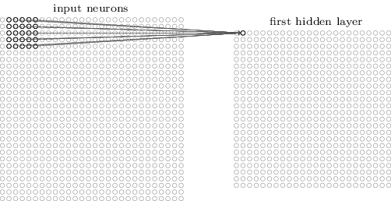
Hình 8.7
Ghi chú: Nếu chúng ta có một hình kích thước 28 ×28 và trường tiếp nhận cục bộ có kích thước 5 ×5, thì sẽ có tất cả 24 ×24 nơ ron ở tầng ẩn.
Chiều dài trượt (stride length) trong thí dụ này là 1. Trong thực tế, đôi khi chiều dài trượt lớn hơn 1.
Như vậy chiều dài trượt cũng là một siêu tham số của mạng CNN.

Slide 21
Độ lệch và trọng số dùng chung
Mỗi nơ ron tầng ẩn có một độ lệch và 5×5 trọng số để kết nối nó với trường tiếp nhận cục bộ tương ứng.
Chúng ta dùng cùng độ lệch và trọng số đối với mỗi nơ ron ở tầng ẩn.
Điều này có nghiã là tất cả các nơ ron trong tầng ẩn đầu tiên phát hiện cùng một đặc trưng ngay tại những vị trí khác nhau trên cùng một hình ảnh.
Những trọng số và độ lệch dùng chung được coi như làm thành một bộ lọc (filter).
Đôi khi chúng ta gọi một sự ánh xạ từ tầng nhập sang tầng ẩn như là một bản đồ đặc trưng (feature map).
Để nhận dạng hình ảnh chúng ta cần nhiều hơn một bản đồ đặc trưng. Do đó, một tầng tích chập đầy đủ bao gồm nhiều bản đồ đặc trưng khác nhau.

Slide 22
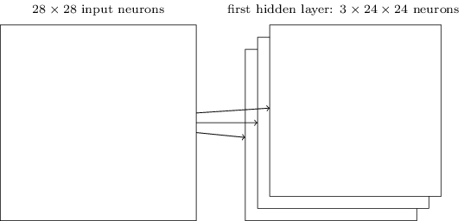
Hình 8.8: Ba bản đồ đặc trưng

Slide 23
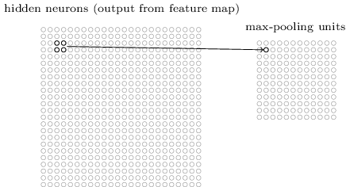
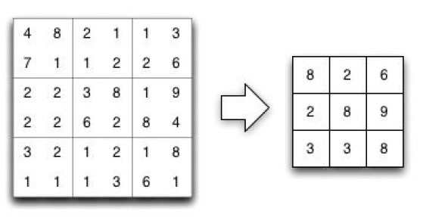
Tầng gộp (Pooling layer)
Một tầng gộp nhận mỗi bản đồ đặc trưng từ tầng tích chập và tạo thành một bản đồ đặc trưng cô đọng (condensed feature map).
Một thủ tục thông dụng để gộp (pooling) là gộp-cực đại (max-pooling)
Hình 8.9

Slide 24
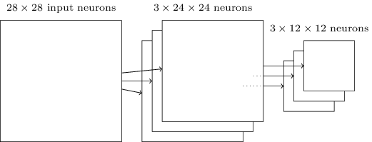
Tầng tích chập và tầng gộp cực đại có thể như trong hình sau:
Hình 8.10

Slide 25
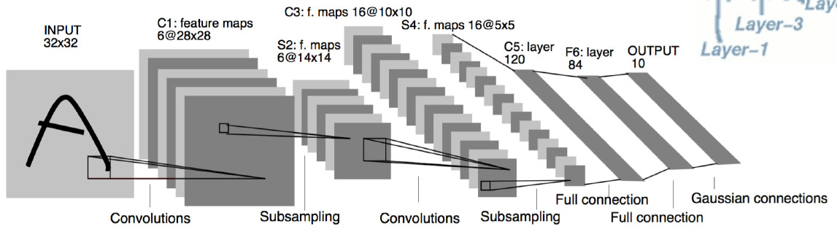
Mạng LeNET5
Hình 8.11: Kiến trúc mạng LeNET5 để nhận dạng chữ viết tay
Y. LeCun giới thiệu mạng LeNET-5, một loại đặc biệt của mạng nơ ron CNN. Mạng LeNET-5 chủ yếu được dùng để phân lớp ảnh đồ họa.

Slide 26
Vài đặc điểm của mạng LeNET5
LeNET5 dùng một kiến trúc rất thông dụng: đi sau mỗi tầng tích chập là tầng lấy mẫu giảm.
Số lượng của các bộ lọc giảm dần từ tầng nhập đến tầng xuất.
Tầng dày đặc cuối cùng thực hiện việc phân lớp. Tầng này sẽ có một đầu ra cho mỗi lớp.
Chúng ta có thể huấn luyện mạng LeNET5 bằng giải thuật kiểu Lan Truyền Ngược (backpropagation)

Slide 27
Ứng dụng của mạng CNN
Thị giác máy tính (computer vision)
Nhận dạng khuôn mặt
Nhận dạng chữ ký
Phân loại hình ảnh
Nhận dạng cử động con người (human action recognition)
Phân tích ảnh y khoa
Hệ thống khuyến nghị (recommendation system)
Nhận dạng giọng nói (speech recognition)
Nhận dạng văn bản (document recognition)
Xử lý ngôn ngữ tự nhiên (natural language processing)
Dự báo chuỗi thời gian.

Slide 28
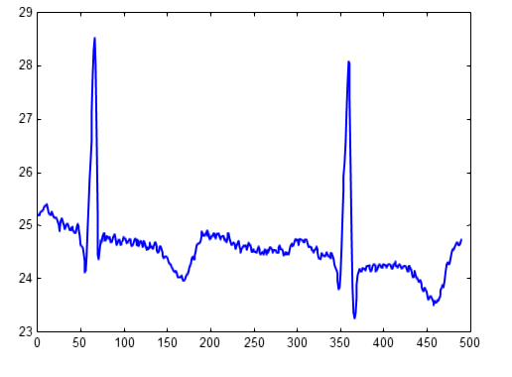
3. Mạng nơ ron LSTM
Mạng nơ ron hồi quy
Mạng nơ ron hồi quy là một loại mạng nơ ron nhân tạo được thiết kế để xử lý dữ liệu có dạng chuỗi tuần tự (sequential series). Thí dụ chuỗi thời gian giá cổ phiếu của một công ty ở Hình 8.12
Trong mạng nơ ron hồi quy (RNN), giá trị của một nút tầng ẩn tại một thời điểm được tính dựa vào giá trị đầu vào tại thời điểm tương ứng và giá trị của một nút tầng ẩn tại một thời điểm trước đó một bước. Điều này giúp cho mạng nơ ron hồi quy nhớ được thông tin trước đó một số bước.
Hình 8.12

Slide 29
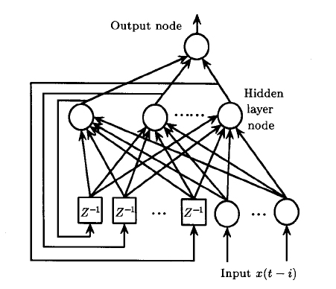
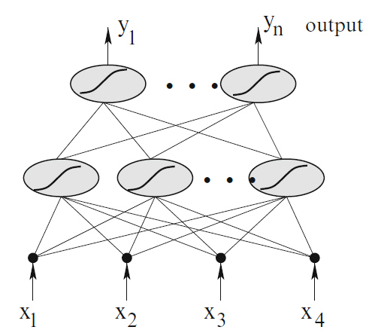
Mạng nơ ron truyền thẳng và mạng nơ ron hồi quy
(a)
(b)
Hình 8.13 (a) Mạng nơ ron truyền thẳng (b) mạng nơ ron hồi quy
Mạng nơ ron hồi quy: đầu ra của đơn vị tầng ẩn có thể quay lại đóng vai trò giá trị đầu vào.

Slide 30
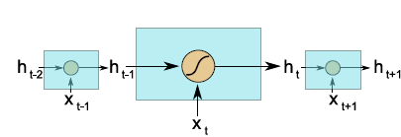
Mạng nơ ron hồi quy
Hoạt động bên trong của một đơn vị trong RNN được mô tả như trong Hình 8.14.
Hình 8.14 Hoạt động bên trong của các đơn vị trong RNN.

Slide 31
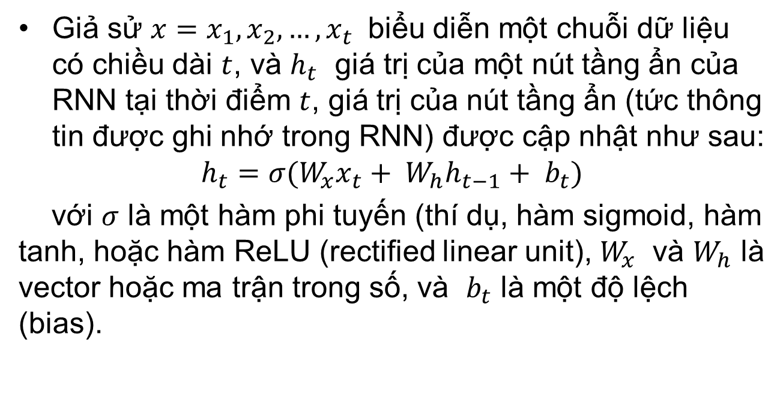
Mạng nơ ron hồi quy (tt.)
Giả sử $x=x_{1},x_{2},…,x_{t}$ biểu diễn một chuỗi dữ liệu có chiều dài $t$, và $h_{t}$ giá trị của một nút tầng ẩn của RNN tại thời điểm $t$, giá trị của nút tầng ẩn (tức thông tin được ghi nhớ trong RNN) được cập nhật như sau:
$$h_{t}=σ(W_{x}x_{t}+ W_{h}h_{t−1}+ b_{t})$$
với $σ$ là một hàm phi tuyến (thí dụ, hàm sigmoid, hàm tanh, hoặc hàm ReLU (rectified linear unit), $W_{x}$ và $W_{h}$ là vector hoặc ma trận trong số, và $b_{t}$ là một độ lệch (bias).

Slide 32
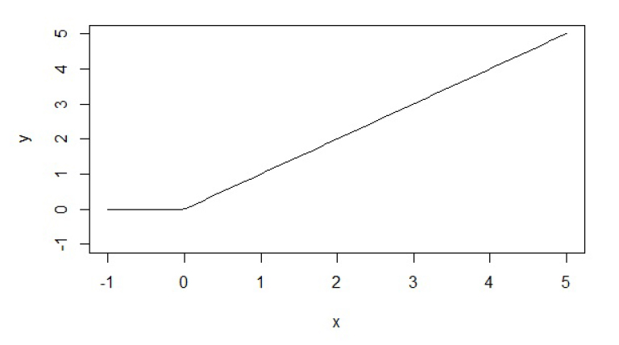
Hàm ReLU
Hàm ReLU (rectified linear Unit) được định nghĩa như sau:
σ(x) = max(0, x)
Hình 8.15 Hàm ReLU

Slide 33
Mạng nơ ron hồi quy (tt.)
Khi dùng RNN với nhiều tầng ẩn, và huấn luyện mạng bằng giải thuật lan truyền ngược theo thời gian (Back-propagation through time) thì gặp phải hiện tượng độ dốc triệt tiêu (vanishing gradient ) hoặc độ dốc bùng nổ (exploding gradient ). Như vậy, RNN dễ gặp trở ngại trong quá trình huấn luyện mạng.
Do đó mạng LSTM được thiết kế để khắc phục những nhược điểm của mạng nơ ron hồi quy RNN.
Một đơn vị LSTM bao gồm một trạng thái tế bào (cell state) hay ô nhớ tế bào (cell memory) và 3 cổng (gate).
Ô nhớ tế bào trong mạng LSTM tương đương với đơn vị tầng ẩn trong mạng RNN

Slide 34
Mạng LSTM
Mạng LSTM là phiên bản cải tiến của mạng nơ ron hồi quy RNN, được đề xuất năm 1997 bởi Hochreiter và Schmidhuber để giải quyết vấn đề phụ thuộc dài hạn của dữ liệu dạng chuỗi tuần tự.
RNN không có khả năng ghi nhớ được sự phụ thuộc dài hạn giữa các trị dữ liệu trong một chuỗi tuần tự và do đó, trị dữ liệu đầu tiên trong một chuỗi dữ liệu đầu vào không có ảnh hưởng gì nhiều đến kết quả dự báo dành cho những trị dữ liệu tiếp theo sau đó.
Mạng LSTM bao gồm nhiều tế bào ô nhớ có thể biểu diễn thông tin phụ thuộc thời gian giống như các nút tầng ẩn trong mạng RNN.

Slide 35
Tế bào LSTM
Điểm chính của LSTM được gọi là trạng thái tế bào (cell state). LSTM có khả năng thêm hoặc bớt thông tin đi qua các cổng, và là cách để điều chỉnh lượng thông tin đi qua. Nó dùng hàm kích hoạt sigmoid, có giá trị trong tầm 0 và 1, để biểu thị lượng thông tin được truyền qua. Nếu hàm sigmoid có giá trị 0, thì không có thông tin nào được phép truyền qua, và nếu hàm sigmoid có giá trị 1 tức là tất cả thông tin được phép truyền qua.
Đơn vị LSTM gồm tất cả 3 cổng để điều khiển và bảo vệ trạng thái tế bào: cổng quên (forget gate), cổng nhập (input gate) và cổng xuất (output gate).

Slide 36
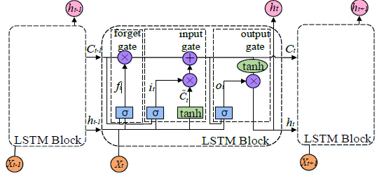
Tế bào LSTM
Hình 8.16 Tế bào (khối) LSTM

Slide 37
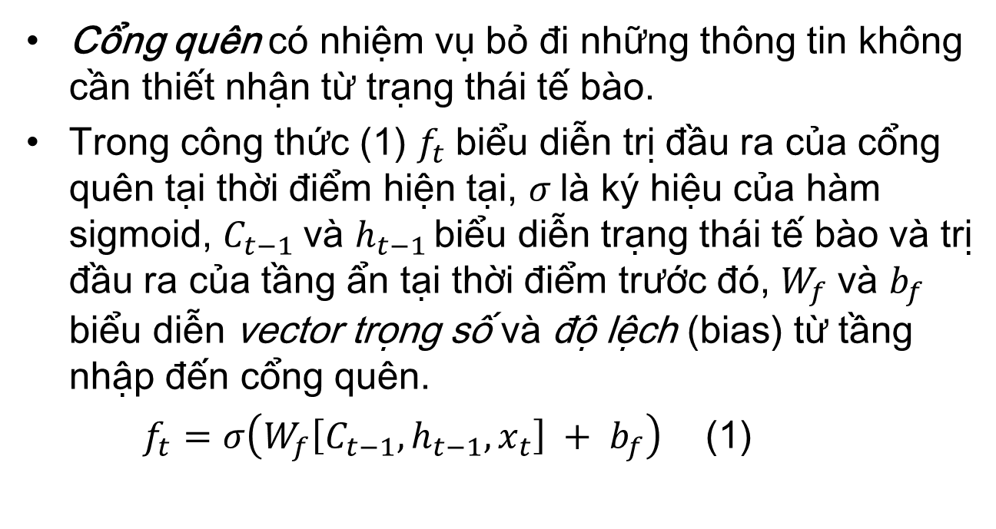
Cổng quên (Forget gate)
Cổng quên có nhiệm vụ bỏ đi những thông tin không cần thiết nhận từ trạng thái tế bào.
Trong công thức (1) $f_{t}$biểu diễn trị đầu ra của cổng quên tại thời điểm hiện tại, $σ$là ký hiệu của hàm sigmoid, $C_{t−1}$và $h_{t−1 }$biểu diễn trạng thái tế bào và trị đầu ra của tầng ẩn tại thời điểm trước đó, $W_{f}$và $b_{f}$ biểu diễn vector trọng số và độ lệch (bias) từ tầng nhập đến cổng quên.
$f_{t}=σ\left(W_{f}\left[C_{t−1},h_{t−1},x_{t}\right] + b_{f}\right)$ (1)

Slide 38
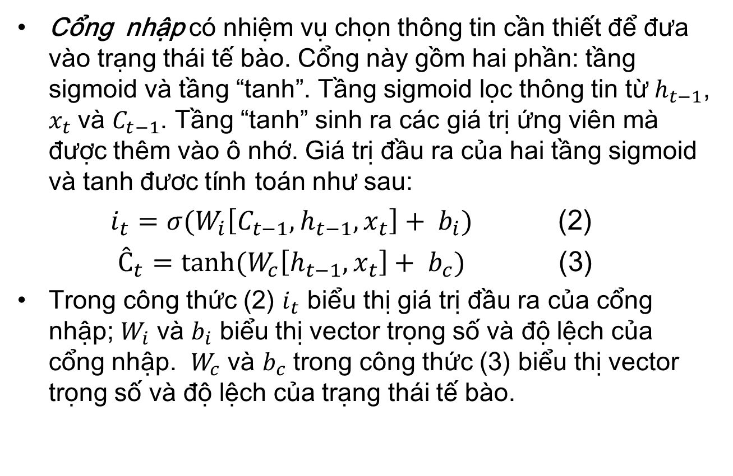
Cổng nhập (Input gate)
Cổng nhập có nhiệm vụ chọn thông tin cần thiết để đưa vào trạng thái tế bào. Cổng này gồm hai phần: tầng sigmoid và tầng “tanh”. Tầng sigmoid lọc thông tin từ$h_{t−1}$, $x_{t}$và $C_{t−1}$. Tầng “tanh” sinh ra các giá trị ứng viên mà được thêm vào ô nhớ. Giá trị đầu ra của hai tầng sigmoid và tanh đươc tính toán như sau:
$i_{t}=σ(W_{i}\left[C_{t−1},h_{t−1},x_{t}\right]+ b_{i})$ (2)
$Ĉ_{t}=tanh⁡(W_{c}\left[h_{t−1},x_{t}\right]+ b_{c})$ (3)
Trong công thức (2) $i_{t}$ biểu thị giá trị đầu ra của cổng nhập; $W_{i}$ và $b_{i}$ biểu thị vector trọng số và độ lệch của cổng nhập. $W_{c}$ và $b_{c}$ trong công thức (3) biểu thị vector trọng số và độ lệch của trạng thái tế bào.

Slide 39
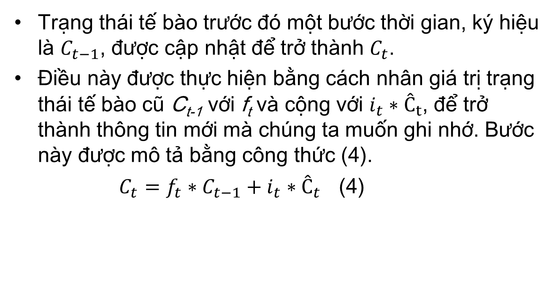
Trạng thái tế bào (Cell state)
Trạng thái tế bào trước đó một bước thời gian, ký hiệu là $C_{t−1}$, được cập nhật để trở thành $C_{t}$.
Điều này được thực hiện bằng cách nhân giá trị trạng thái tế bào cũ C_{t-1} với f_{t} và cộng với $i_{t}∗Ĉ_{t}$, để trở thành thông tin mới mà chúng ta muốn ghi nhớ. Bước này được mô tả bằng công thức (4).
$C_{t}=f_{t}∗C_{t−1}+i_{t}∗Ĉ_{t}$ (4)

Slide 40
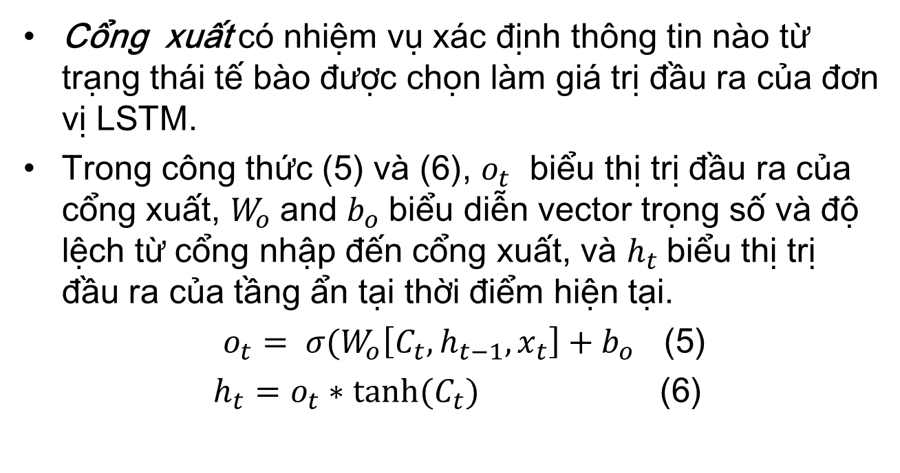
Cổng xuất
Cổng xuất có nhiệm vụ xác định thông tin nào từ trạng thái tế bào được chọn làm giá trị đầu ra của đơn vị LSTM.
Trong công thức (5) và (6), $o_{t}$ biểu thị trị đầu ra của cổng xuất, $W_{o}$and $b_{o}$biểu diễn vector trọng số và độ lệch từ cổng nhập đến cổng xuất, và $h_{t}$biểu thị trị đầu ra của tầng ẩn tại thời điểm hiện tại.
$o_{t}= σ(W_{o}\left[C_{t}, h_{t−1}, x_{t}\right]+b_{o}$ (5)
$h_{t}=o_{t}∗tanh⁡(C_{t})$ (6)

Slide 41
Kiến trúc mạng LSTM
Mạng nơ ron học sâu LSTM có nhiều hơn một tầng ẩn. Nó bao gồm nhiều tầng, mỗi tầng chứa một số tế bào LSTM với đầu ra của tầng trước trở thành đầu vào của tầng kế tiếp.
Kiến trúc của mạng nơ ron học sâu LSTM được minh họa ở hình 8.17.

Slide 42
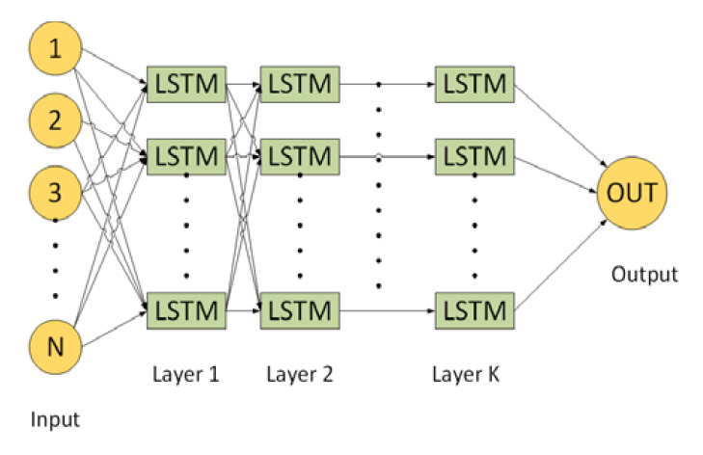
Kiến trúc mạng LSTM
Hình 8.17 Kiến trúc mạng LSTM

Slide 43
Ứng dụng của mạng LSTM
Điều khiển robot (Robot control)
Dự báo dữ liệu chuỗi thời gian (Time series prediction)
Nhận dạng giọng nói (Speech recognition).
Soạn nhạc (Music composition)
Học văn phạm (Grammar learning)
Xử lý ngôn ngữ tự nhiên
Nhận dạng chữ viết tay (Handwriting recognition)
Nhận dạng cử động của con người (Human action recognition)
Phân tích cảm xúc (sentiment analysis)

Slide 44
Ứng dụng mạng LSTM trong dự báo
Dự báo dữ liệu chuỗi thời gian (time series forecasting) là sử dụng dữ liệu quá khứ để dự báo dữ liệu tương lai.
Thí dụ về chuỗi thời gian
Tài chính (giá cổ phiếu của 1 công ty, tỉ giá ngoại tệ) (xem hình 8.12)
Môi trường (mức độ ô nhiễm khí)
Khí tượng thủy văn (lưu lượng nước trên sông)
Tầm quan trọng của dự báo
Ngăn ngừa những tình huống có hại, ra quyết định đúng đắn để tránh những sự cố có hại.
Dự báo những tính huống có hại nhưng không tránh được để hạn chế những thiệt hại mà chúng có thể gây ra
Tạo ra lợi nhuận từ dự báo (thí dụ, những dự báo từ thị trường tài chính)

Slide 45
Những khó khăn của dự báo
Dữ liệu thu thập được chưa đầy đủ
Dữ liệu bị nhiễu
Giá trị trung bình và độ lệch chuẩn của dữ liệu thay đổi theo thời gian
Có quá nhiều phương pháp dự báo để lựa chọn.
Mạng nơ ron nhân tạo là một phương pháp được ưa chuộng cho công tác dự báo: thường là mạng nơ ron truyền thẳng kết hợp với kỹ thuật cửa sổ trượt (sliding window )trên chuỗi thời gian được
Mạng nơ ron làm việc trên chuỗi thời gian X₁,…,X_{n} bằng cách liên tiếp ánh xạ từng vector đầu vào (input vector) thành một giá trị đầu ra.

Slide 46
Dự báo sử dụng mạng nơ ron ANN
Một chuỗi con gồm s giá trị (X_{t-s+1}, X_{t-s+2},…, X_{t}) nằm trong cửa sổ trượt được rút trích từ chuỗi thời gian để đóng vai trò những vector đầu vào để huấn luyện mạng nơ ron.
Kích thước s của cửa sổ trượt tương ứng với số đơn vị đầu vào của mạng nơ ron.
Theo chiều tiến của giải thuật huấn luyện, các vector đầu vào được truyền qua tầng ẩn và đi đến tầng xuất. Sai số giữa giá trị đầu ra với giá trị thực tại thời điểm t+1 sẽ được tính. Sai số này sẽ được lan truyền ngược qua các đường nối giữa tầng xuất và tầng ẩn cùng các đường nôi giữa tầng ẩn và tầng nhập. Dựa vào sai số, trọng số của các đường nối này sẽ được cập nhật. Khi cửa sổ trượt đã trượt qua hết mọi điểm trong chuỗi thời gian, ta bảo giải thuật huấn luyện đã hoàn tất một epoch (lượt lặp). Điều kiện dừng của giải thuật huấn luyện thường là khi giải thuật đã hoàn tất một số lượng epoch xác định trước.

Slide 47
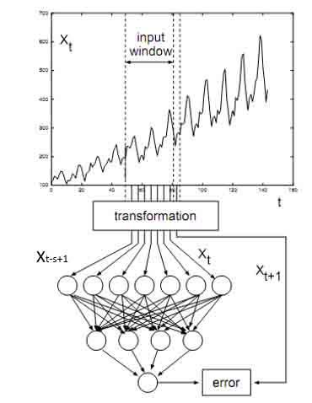
Hình 8.18: Huấn luyện mạng nơ ron để dự báo chuỗi thời gian

Slide 48
Dự báo sử dụng mạng nơ ron ANN (tt.)
Huấn luyện mạng nơ ron bằng giải thuật lan truyền ngược thường đòi hỏi phải thực hiện: mọi vector đầu vào rút trích ra từ chuỗi thời gian phải được duyệt qua một số lượt lặp (epoch). Thí dụ ANN có thể cần 100 đến 500epoch.
Mạng nơ ron có thể dự báo chuỗi thời gian với độ chính xác cao vì nó có khả năng nắm bắt tốt những đặc trưng phi tuyến của chuỗi thời gian.
Việc huấn luyện mạng LSTM cho công tác dự báo cũng tương tự như việc huấn luyện mạng nơ ron truyền thẳng cho công tác dự báo.

Slide 49
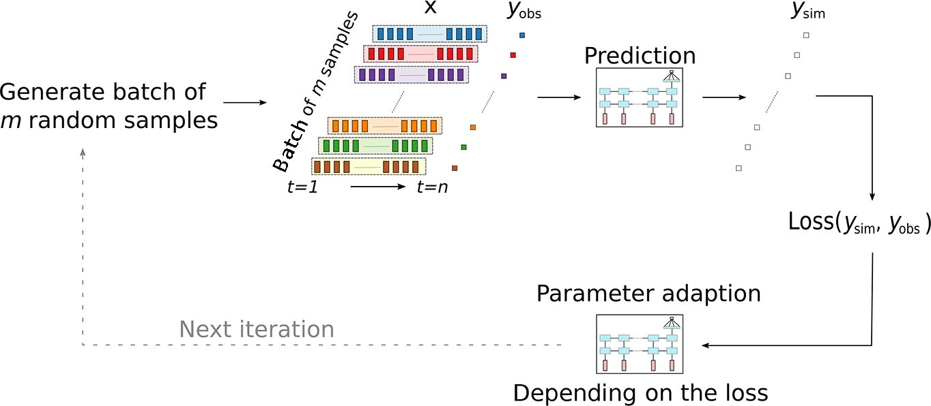
Dự báo sử dụng mạng LSTM
Hình 8.19: Huấn luyện mạng học sâu LSTM để dự báo chuỗi thời gian

Slide 50
4. Các công cụ cho mạng nơ ron học sâu
Ghi chú: Ngoài CNN và LSTM còn có nhiều mạng nơ ron học sâu nổi tiếng khác như mạng Autoencoder xếp chồng (Stacked Autoencoder), mạng Deep Belief Network (DBN).
Một trong những thách thức chính của mạng nơ ron học sâu là thời gian huấn luyện một mạng nơ ron học sâu. Chúng ta có thể chạy những giải thuật trong nhiều giờ, thậm chí nhiều ngày để làm cho mạng nơ ron khớp với tập dữ liệu.
Có sẵn nhiều công cụ cho mạng nơ ron học sâu:
Keras TensorFlow
Caffe Torch PyTorch
Theano (Python) [Theano có hỗ trợ GPU] http://deeplearning.net/software/theano/
Keras, Torch, Theano và TensorFlow có công cụ hỗ trợ cả DBN và CNN

Slide 51
GPU
GPU (graphical processing unit – đơn vị xử lý đồ họa) là một bộ phận của máy tính có nhiệm vụ hiển thị đồ họa.
Nhờ vào GPU mà các nhà nghiên cứu có thể giải quyết được một cách hữu hiệu bài toán huấn luyện mạng nơ ron truyền thẳng.
Các hệ thống đồ họa dùng cho các game điện tử hiện đại đòi hỏi phải có phần mạch chuyên dụng, mà được gọi là card đồ họa (video card ) hay GPU.
Ban đầu card đồ họa hay GPU là nhằm hướng đến việc xử lý đồ họa một cách hữu hiệu. Về sau, hiệu năng xử lý của một GPU không chỉ xử lý về đồ họa mà còn có thể xử lý những công tác tính toán toán học khẩn cấp như việc huấn luyện mạng nơ ron. Khi xử lý những công tác tính toán toán học phức tạp, GPU có khả năng xử lý song song.
Khi áp dụng vào các loại mạng nơ ron học sâu, GPU đã xử lý công tác tính toán cực kỳ tốt.

Slide 52
GPU (tt.)
GPU là sản phẩm nổi tiếng của tập đoàn NVIDIA.
Tuy nhiên, GPU với công dụng tổng quát thường khó dùng. Chương trình viết cho GPU phải sử dụng một ngôn ngữ lập trình cấp thấp là C99. Ngôn ngữ lập trình này tương tự như ngôn ngữ lập trình C thông thường. Tuy vậy, ở nhiều phương diện, C99 dùng cho GPU thường khó lập trình hơn ngôn ngữ C.
GPU có hai chuẩn ngôn ngữ lập trình cạnh tranh – CUDA và OpenCL

Slide 53
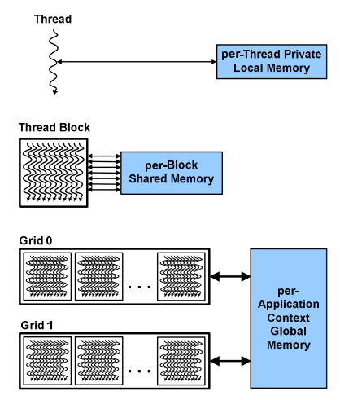
Kiến trúc của GPU
Hình 8.20: Kiến trúc của GPU

Slide 54
Tensorflow
Là thư viện mã nguồn mở cho Deep Learning, hỗ trợ bởi Google. Được viết bằng Python và C++.
Được cài sẵn rất nhiều kỹ thuật tính toán tối ưu, các thuật toán học máy.
Có rất nhiều pre-trained models cho Tensorflow
Framework tính toán hết sức hiệu quả
Có thể thực hiện tính toán trên GPU để tăng tốc độ
Hiện tại đã hỗ trợ gần như đầy đủ các nền tảng, kể cả Mobiles, Raspberry, Browsers (với tensorflow.js).
Các giao tiếp lập trình của TensorFlow có bao gồm những API dành cho Python và C++ và những sự phát triển dành cho Java, GO, R, Haskell thì đang tiến hành.
http://www.tensorflow.org/

Slide 55
Tensorflow
Với máy tính không có GPU của NVIDIA, Cài đặt bản TensorFlow được built cho CPUthông qua PIP:
> pip install tensorflow
Cài đặt bản dành cho GPU:
> pip install tensorflow-gpu
Kiểm tra cài đặt
Với tensorflow dành cho CPU:
> python
>> import tensorflow as tf
>> hello = tf.constant("Hello, Tensorflow")
>> sess = tf.Session()
>> print(sess.run(hello))
Nếu cài đặt thành công, kết quả được in ra:
Hello, Tensorflow

Slide 56
Tensorflow
Kiểm tra cài đặt
Với tensorflow dành cho GPU:
> python
>> import tensorflow as tf
>> sess = tf.Session(config=
tf.ConfigProto(log_device_placement=True)
)

Slide 57
Ưu khuyết điểm của TensorFlow
Ưu điểm:
Là phần mềm mã nguồn mở được ưa chuộng nhất cho học máy, tiến hóa nhanh và được hỗ trợ bởi Google.
Là thư viện tính toán số cho kiểu lập trình dataflow.
Làm việc hữu hiệu với những biểu thức tính toán có chứa các mảng nhiều chiều.
Làm việc được với CPU lẫn GPU.
Khuyết điểm:
Các API cấp thấp thì khó dùng trực tiếp để tạo ra các mô hình học máy.
Mỗi dòng (flow) tính toán thường được cấu tạo như một đồ thị tĩnh.

Slide 58
Keras
Keras là một thư viện viết bằng Python, có kết nối với các công cụ học máy khác như TensorFlow, CNTK và Theano.
Keras có thể làm việc với CPU lẫn GPU.
Keras được hiện thực bởi Francois Chollet dùng 4 nguyên tắc sau:
Gọn nhỏ và thân thiện với người dùng.
Có tính module. Các tầng của mạng nơ ron, các hàm đánh giá, các giải thuật tối ưu hóa, các phương án khởi tạo, các hàm truyền đều là những module đứng độc lập để có thể phối hợp tạo ra module mới.
Dễ mở rộng
Làm việc với Python
https://keras.io/

Slide 59
Ưu khuyết điểm của Keras
Ưu điểm:
Là phần mềm mã nguồn mở, tiến hóa nhanh, sử dụng những công cụ từ Google và Microsoft.
Là API được ưa chuộng cho học máy, có tư liệu hỗ trợ biên soạn tốt.
Cung cấp cách làm tiện lợi để định nghĩa các mô hình học máy lên trên các công cụ vốn có của TensorFlow, Theano, CNTK.
Khuyết điểm
Có tính module, đơn giản nhưng chưa được mềm dẻo, linh hoạt.
Chưa thể làm việc được 100% với môi trường nhiều GPU (Multi-GPU).

Slide 60
PyTorch
Là một thư viện dùng cho học máy được tăng tốc với GPU.
PyTorch được viết bằng Python, C và CUDA.
PyTorch được phát triển bởi Facebook.
PyTorch tích hợp với những thư viện tăng tốc nhờ phần cứng như Intel MKL và NVIDIA (cuDNN, NCCL).
Dùng PyTorch, có thể xây dựng mạng nơ ron học sâu với kiến trúc phức tạp.
PyTorch được sử dụng bởi cộng đồng học thuật và doanh nghiệp.
http://pytorch.org/

Slide 61
Ưu khuyết điểm của PyTorch
Ưu điểm:
Có đồ thị tính toán động
Hỗ trợ việc tính đạo hàm tự động cho Numby và SciPy.
Cho phép lập trình Python linh hoạt và mềm dẻo.
Hỗ trợ việc chuyển đổi các mô hình giữa CNTK, Caffer2, PyTorch, MXNet và các công cụ học sâu khác.
Khuyết điểm.
Chưa thể phát triển giải pháp trên mobile.

Slide 62
5. Tổng kết Deep Learning
Dễ dàng xây dựng được mô hình biểu diễn, tính toán
Mô hình đa dạng, có thể sử dụng trong nhiều bài toán khác nhau (phân lớp, phân cụm, phát hiện bất thường, phân tích chuỗi thời gian)
Sử dụng trong nhiều ứng dụng khác nhau: ảnh, văn bản, giọng nói …
Vấn đề hộp đen (blackbox): không giải thích được, không suy diễn được
Cần nhiều dữ liệu tính toán
Huấn luyện mô hình học sâu khá phức tạp
Tinh chỉnh siêu tham số của mô hình là một vấn đề khó.

